Slide 1
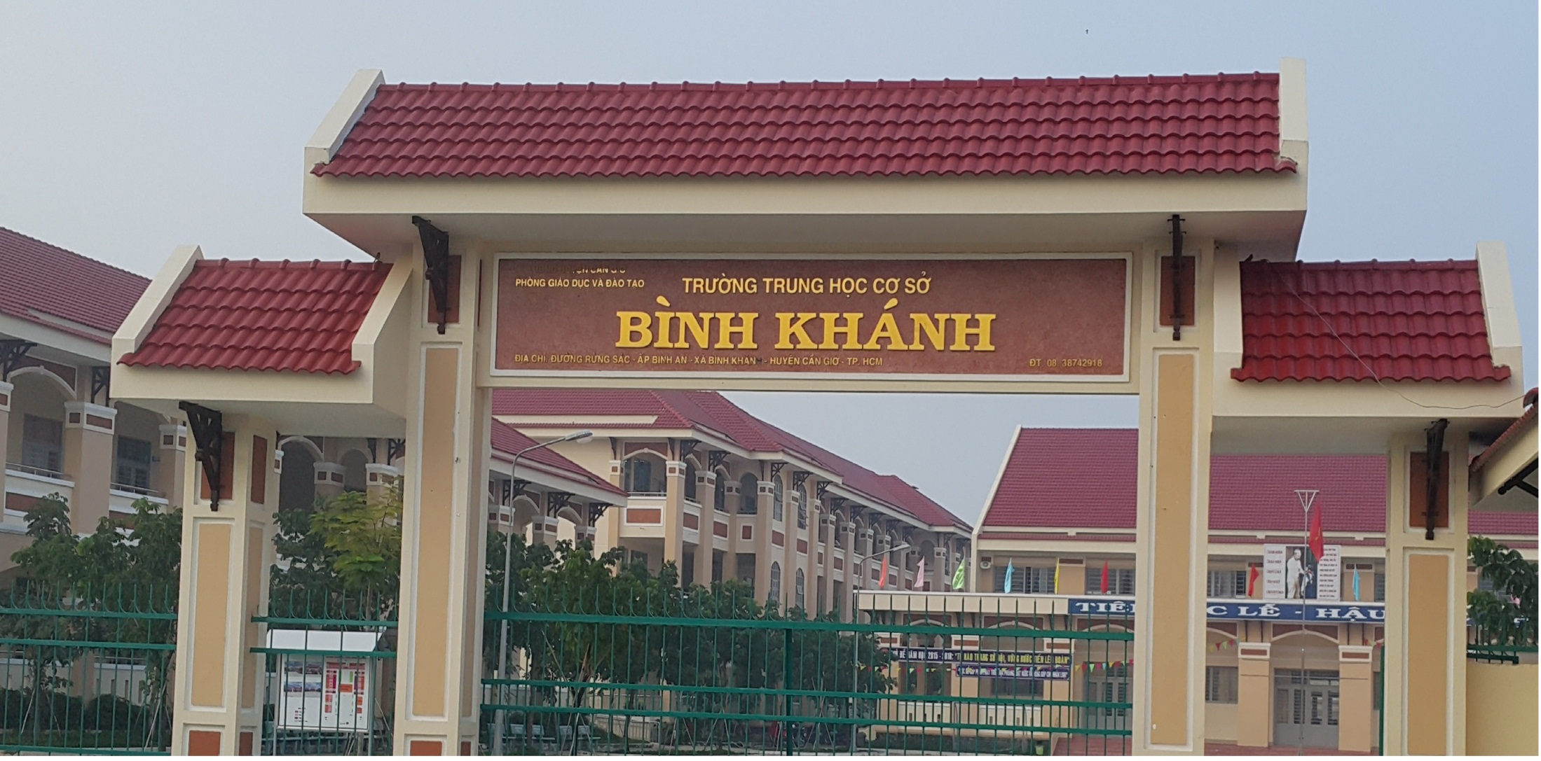

Slide 2
QUYỀN TỰ DO NGÔN LUẬN

Slide 3
Câu 1: Khi công dân phát hiện cơ quan, tổ chức hoặc cá nhân gây thiệt hại đến lợi ích của nhà nước thì họ có quyền?
A. khiếu nại.
B. tố cáo.
C. kiến nghị.
D. yêu cầu.
Câu 2: Việc đề nghị cơ quan, tổ chức có thẩm quyền xem xét lại quyết định khi cho rằng quyết định đó xâm phạm đến lợi ích hợp pháp của mình đã thể hiện quyền gì của công dân?
A. khiếu nại.
B. tố cáo.
C. kiến nghị.
D. yêu cầu.

Slide 4
I. ĐẶT VẤN ĐỀ:
- Sử dụng quyền này tại các cuộc họp ở các cơ quan, trường học, tổ dân phố,… bằng cách trực tiếp phát biểu ý kiến nhằm xây dựng cơ quan, trường học, địa phương mình. - Viết bài gửi đăng báo, trong đó bày tỏ ý kiến, quan điểm của mình về chủ trương, chính sách và pháp luật của Nhà nước.
- Viết thư kiến nghị với đại biểu Quốc hội, đại biểu Hội đồng nhân dân trong các dịp tiếp xúc với cử tri, hoặc góp ý kiến vào các dự thảo cương lĩnh, dự thảo văn bản luật, bộ luật quan trọng.
Em hiểu thế nào là quyền tự do ngôn luận?
Quyền tự do ngôn luận là quyền của công dân được tham gia bàn bạc, thảo luận, đóng góp ý kiến vào những vấn đề chung của đất nước, xã hội
Công dân thực hiện quyền tự do ngôn luận của mình bằng cách nào?

Slide 5
II. Nội dung bài học:
1- Quyền tự do ngôn luận:
- Là quyền của công dân tham gia bàn bạc, thảo luận, đóng góp ý kiến ….XH
2- Công dân sử dụng quyền tự do ngôn luận:
- Công dân cần tuân theo những quy định của pháp luật, vì như vậy sẽ phát huy được tính tích cực của quyền này, góp phần xây dựng đất nước.

Slide 6
3- Nhà nước làm gì ?
- Nhà nước tạo mọi điều kiện để công dân thực hiện quyền này
VD: Diễn đàn nhân dân
Hộp thư truyền hình
Đường dây nóng
Hòm thư góp ý
*Liên hệ:
- Bày tỏ ý kiến cá nhân
- Trình bày nguyện vọng
- Nhờ giảI đáp thắc mắc
- Tìm hiểu hiến pháp và pháp luật
- Học tập nâng cao ý thức văn hoá…

Slide 7
VỀ NHÀ:
- Học bài
- Làm BT 1

